Slide 2
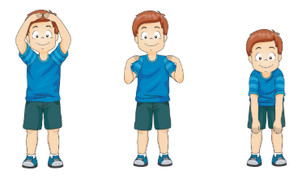
Commandooooo … neus!

Slide 3
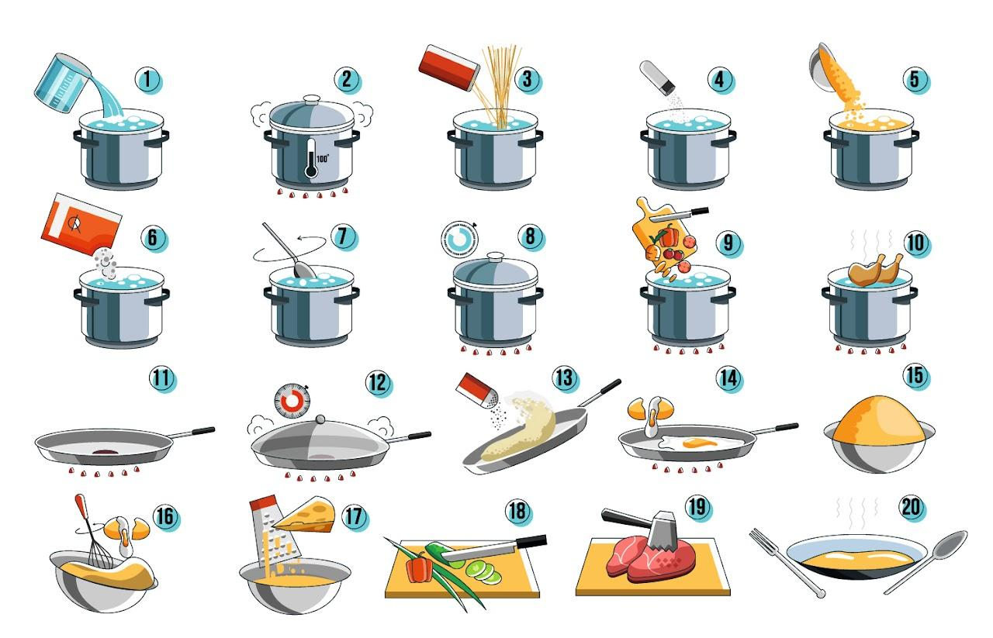
Directe en indirecte instructies

Slide 4
Het teken experiment

Slide 5
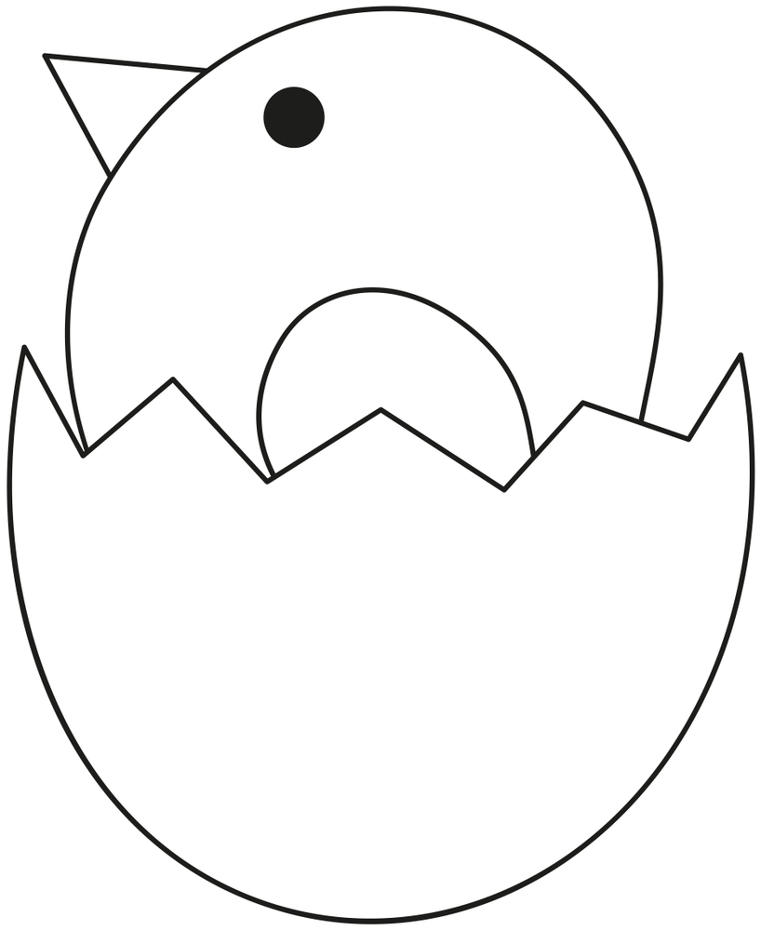
Het teken experiment

Slide 6
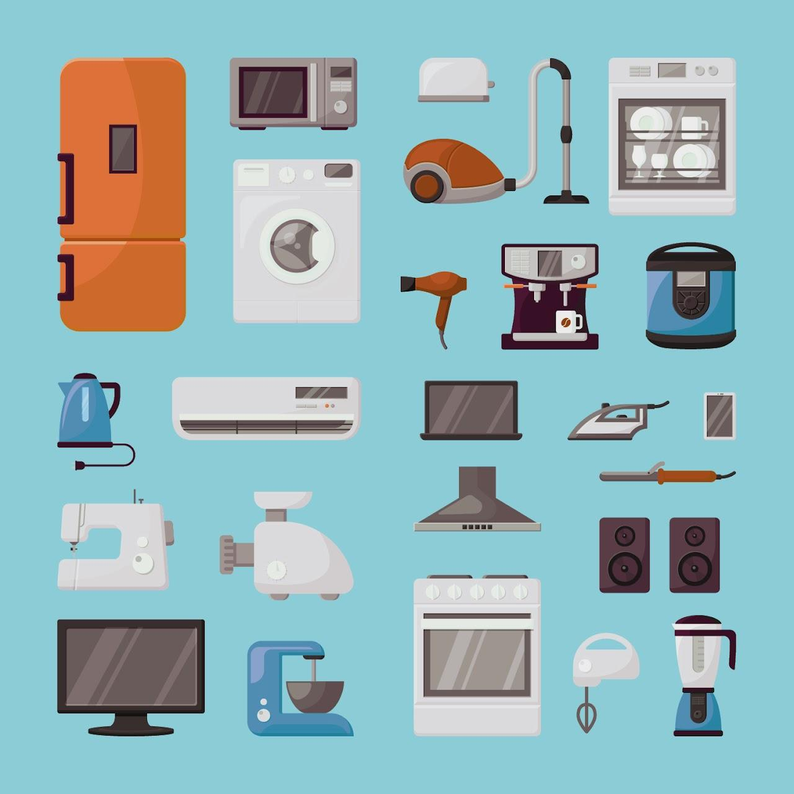
Slimme apparaten

Slide 7
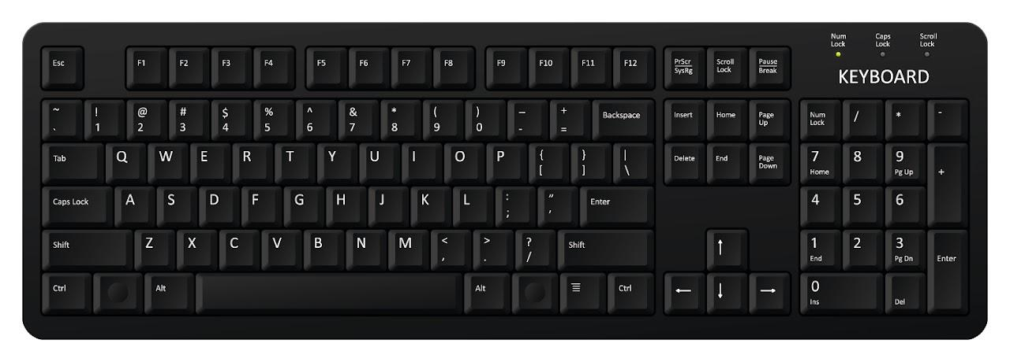

Slide 8
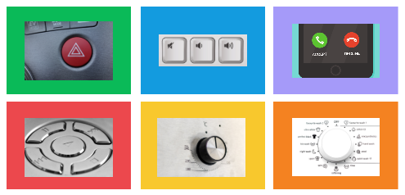
De knoppenquiz!

Slide 9
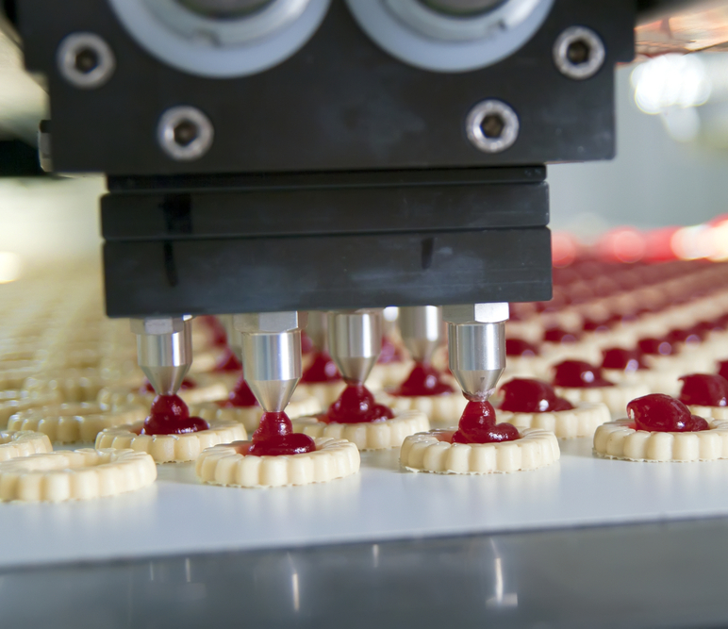
Zelf koekjes bakken of liever automatisch?

